Slide 1
손님의 기쁨을 위한
하나 멤버스 개인화 서비스 구현
하나만들조
홍길동
2019.08.10

Slide 2
Table of Contents
01
02
03
04
Concept
1) 소제목 입력 2) 소제목 입력
M.o.T
1) 소제목 입력 2) 소제목 입력
M.o.T
1) 소제목 입력 2) 소제목 입력
확장 및 기대효과
1) 소제목 입력 2) 소제목 입력

Slide 3
Vision & Mission
idea
손님은 어떨 때 감동할까?
손님의 기쁨, 그 하나를 위하여

Slide 4
손님 & 가치
idea
손님은 어떨 때 감동할까?
손님
: 추상적이니 나눠보자
: 물론, 모든 손님이 다 중요하지만 금융그룹에 중요한 손님은 자산 규모가 높은 손님 순
가치
: 손님에게 가치를 제공하려면 뭘 해야 할까?
개인화 맞춤 서비스 제공
어떤 서비스가 개인화 서비스일까?
Ex) 유투브의 맞춤 콘텐츠 추천
Ex) google ads 맞춤 광고 추천
금융권에서는 어떤 서비스가 개인화 서비스 일까?
자산규모나 지출등 패턴을 통해 맞춤형 상품을 추천하는 것?
➔ 좀 더 차별화 요소가 있어야 함
고객 수
타깃
PB
비실거래 손님(?)
뱅크 셀러드 이야기 보단 ROI 측면에서 이야기 하는게 나을 듯 함
자산규모

Slide 5
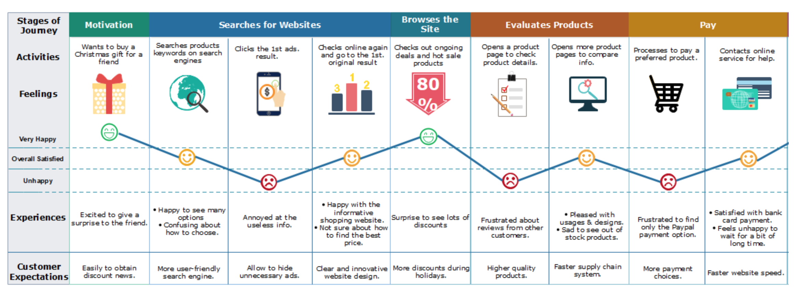
페르소나 분석
idea
20대 후반의 직장인에 대해 페르소나 분석을 Customer Journey Map의 관점에서 수행함.
20대 후반 남성 직장인
올해 2월에 베트남 다낭 할인 항공권을
보고 여름 휴가 계획을 일찍 잡음.
최근 프로젝트와 신기술사관학교 교육으로 정신이 없음.
그러던 중 신기술 사관학교 마무리를 앞두고
여름 휴가 일정과 해커톤 일정이 겹친다는 걸 알게 됨.
아쉽지만 눈물을 머금고 여름 휴가 일정을 취소함.
퇴근하는 길 기대했던 휴가를 못가게 되서 마음이 적적함.
룰렛을 돌리기 위해 하나 멤버스에 접속
메세지가 뜸 안녕하세요 고객님 ~
하나 만들조가 생각하는 개인화 서비스는
이처럼 고객을 감동시킬 수 있어야 한다고 생각함.
이를 위해선
첫번째 손님을 이해해야 함
두번째 손님의 감정에 공감해야 함
세번째 적절한 서비스(컨텐츠)를 제공해야 함.
[애니메이션 기능 사용 위로 올라오게]
이번 여름 바쁜 생활로 정신이 없으시죠.
이번 여름 계획한 해외 여행은 힘들게 되었고 참 세상일이 마음 같지가 않죠? 비록 계획했던 해외 여행은 아니더라도 가까운 호캉스[캠핑][낚시][서핑]은 어떨까요?
[관련 링크]

Slide 6
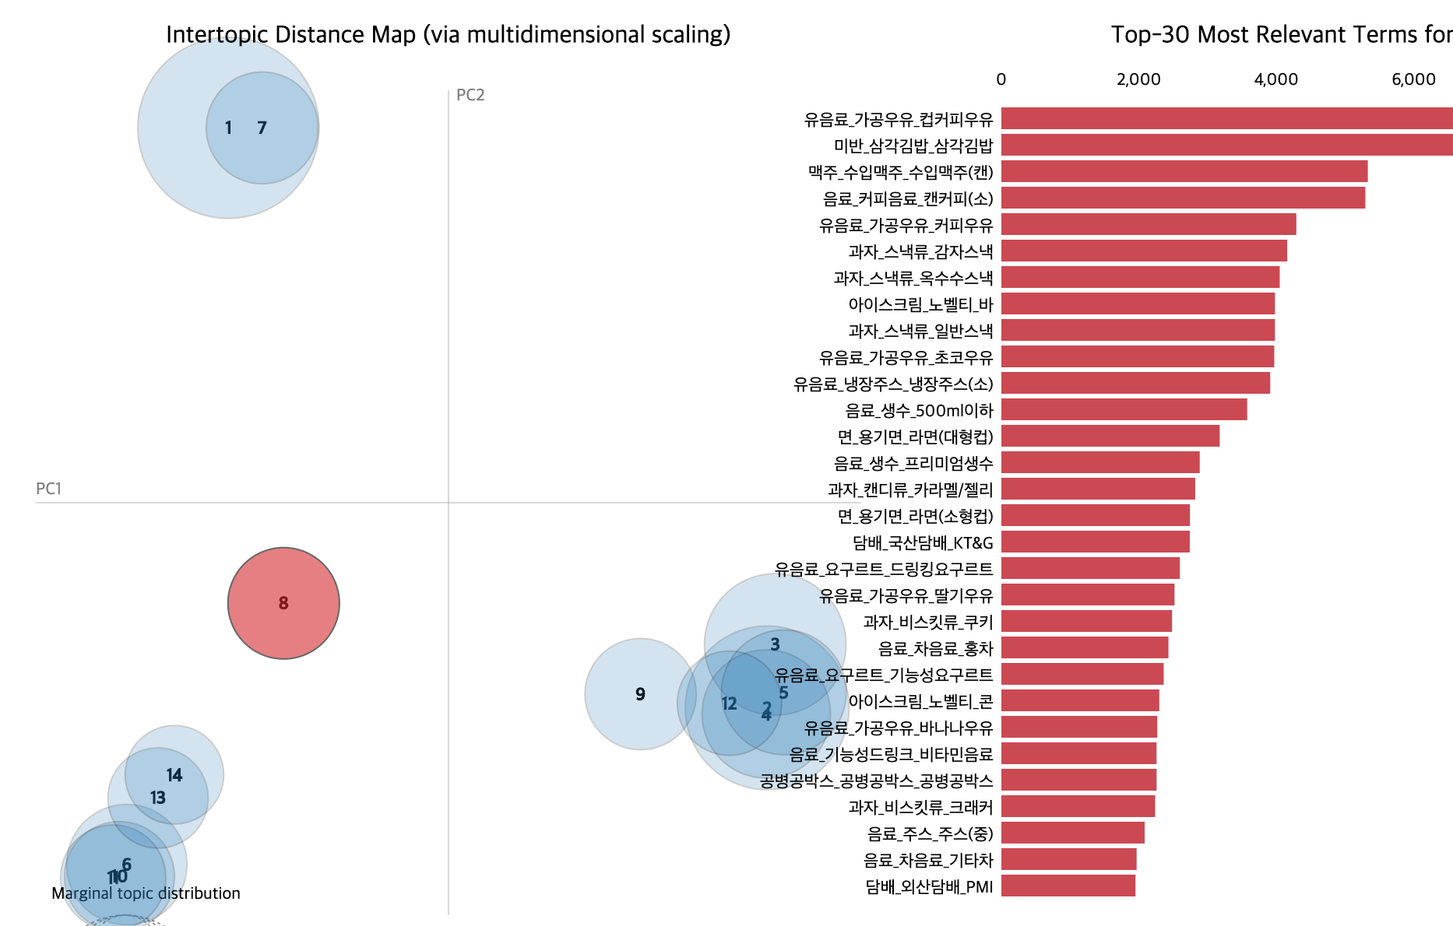
고객을 감동시키는 개인화 서비스
idea
첫번째 손님을 이해해야 합니다.
고객을 이해하기 위해선 어떤 소비 유형을 가지고 있는지 자산규모는 어떻게 되는지 알아야 합니다.
소비패턴 ➔ 신용카드, 체크카드 데이터
이를 위해선 고객 세그멘테이션이 필요합니다.
활용 알고리즘 Topic modeling 방법 중 하나인 LDA
추가로 함께 봐야 할 데이터는 취소 이력.
취소 데이터 , 경조사, 관혼상례 등 데이터가 발생될 때 고객은
매우 감정상태가 sensitive할 것으로 예상됨. ➔ 마케팅 포인트
모델링 프로토 타입 예시
(그룹 내 데이터 외부 반출이 안되어 과거 L.Point 공모전 데이터를 이용함)
이번 여름 바쁜 생활로 정신이 없으시죠.
이번 여름 계획한 해외 여행은 힘들게 되었고 참 세상일이 마음 같지가 않죠? 비록 계획했던 해외 여행은 아니더라도 가까운 호캉스[캠핑][낚시][서핑]은 어떨까요?
[관련 링크]

Slide 7
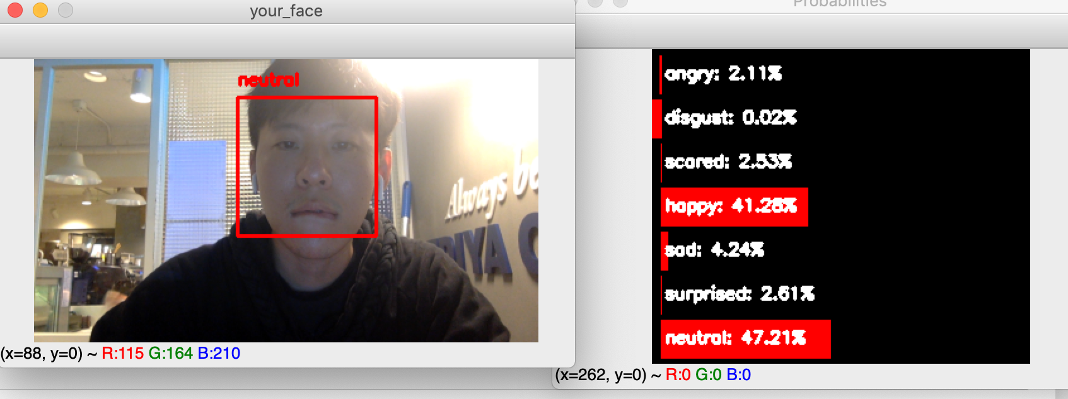
고객을 감동시키는 개인화 서비스
idea
두번째 손님의 감정에 공감해야 합니다.
고객이 멤버스에 접속할 때의 감정 상태를 인지해야 합니다.
이를 위해 하나멤버스 접속 시 사용되는 face id 시 face emotion detection
알고리즘을 활용 할 수 있습니다.
고객의 감정 상태에 맞는 톤엔 매너를 지키며 hai는 선톡을 보낼지
혹은 보낼 내용의 어구 등을 설정 할 수 있습니다.
이번 여름 바쁜 생활로 정신이 없으시죠.
이번 여름 계획한 해외 여행은 힘들게 되었고 참 세상일이 마음 같지가 않죠? 비록 계획했던 해외 여행은 아니더라도 가까운 호캉스[캠핑][낚시][서핑]은 어떨까요?
[관련 링크]

Slide 8
고객을 감동시키는 개인화 서비스
idea
세번째 적절한 피드백 제공이 가능해야 합니다.
고객을 이해하고 감정에 공감한다 하더라고 알맞는 대처가 미흡할 수 있습니다.
톤엔 매너를 지키며 제안을 해야 성공적임
영업점, 콜센터 등 고객과의 대면을 통해 다져온 노하우를 활용
영업점, PB 직원들의 집단지성을 활용
이번 여름 바쁜 생활로 정신이 없으시죠.
이번 여름 계획한 해외 여행은 힘들게 되었고 참 세상일이 마음 같지가 않죠? 비록 계획했던 해외 여행은 아니더라도 가까운 호캉스[캠핑][낚시][서핑]은 어떨까요?
[관련 링크]

Slide 9

서비스의 한계
idea
개인정보 보호법, 금융 지주사법 등 규제로 인해 관계사 간 개인정보 결합은 개인식별이 불가능한 형태로만 가능. 따라서 개인 식별이 필수적인 개인화 서비스는 구현되기 힘든 구조.
하나은행DB
고객 Action 발생
거래 발생
결제 발생 등..
은행 거래
데이터
ML 모델 개발
맞춤 혜택
상품 추천
이탈 방지 마케팅
…
데이터 전송
하
나
금
융
그
룹
하나카드DB
고
객
모
바
일
카드 결제
데이터
모델 배포
하
나
멤
버
스
ML 기반
개인화
서비스
맞춤 서비스
제공

Slide 10
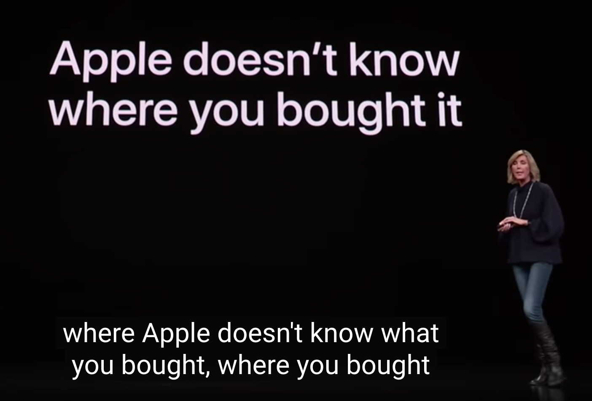
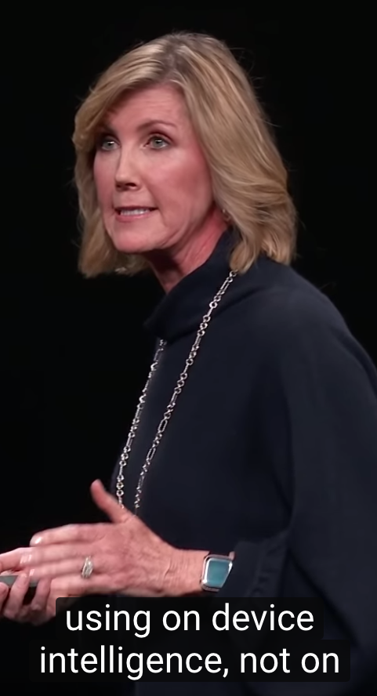
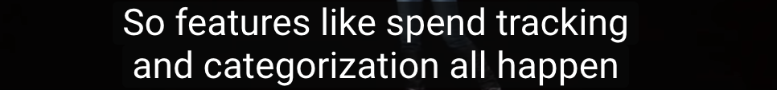
M.o.T 활용
M.o.T 기반 개인화 서비스
2019 애플 제품 발표 중 AppleCard에 대한 코멘트 “애플은 당신의 소비에 관한 정보를 보지 않으며 지출을 추적하거나 유형화하는 것들은 애플의 서버가 아닌 디바이스에서 이루어진다.”
애플이 개인화 서비스를 위해 활용하는 것이 M.o.T (Machine Learning to Things)
Apple Servers.

Slide 11

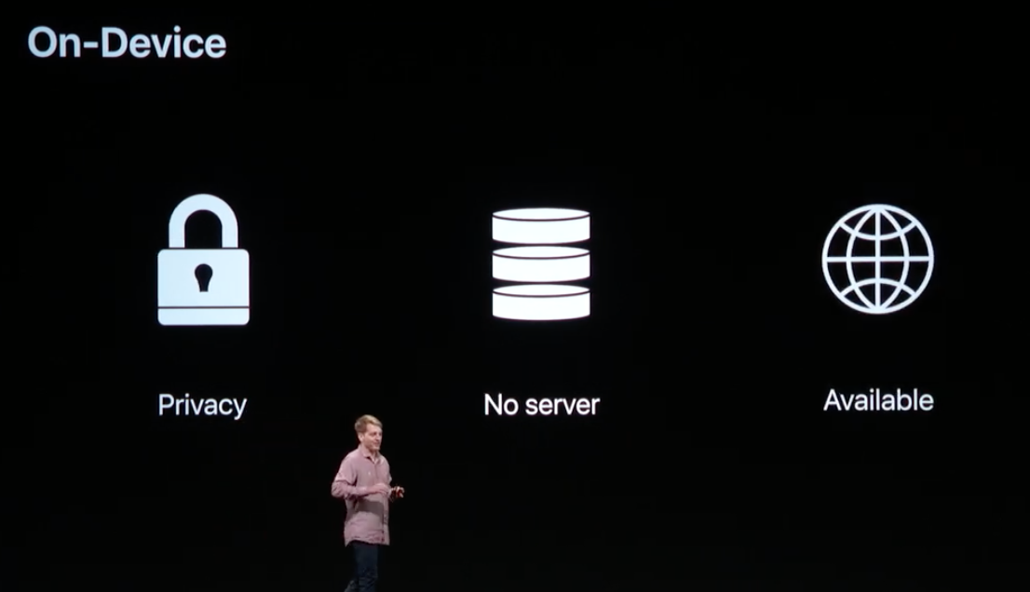
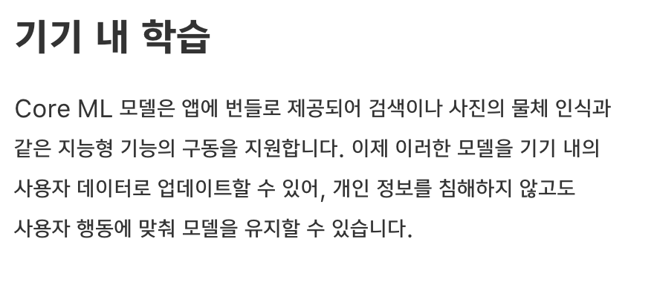
M.o.T Tool kit
M.o.T 기반 개인화 서비스
애플 카드의 서비스를 구현하는데 활용되는 Core ML 2017년 개발자포럼에서 첫 발표. 최근은 2019 애플 개발자 포럼에서는 경량화와 활용 측면에서 기능이 개선된 Core ML 3 툴킷을 오픈함.
Android OS 역시 구글에서 제공하는 ML kit을 활용하면 안드로이드 App.에도 적용 가능.
Apple WWDC Core ML3 Keynote.

Slide 12
M.o.T 활용 서비스 구조도
M.o.T 기반 개인화 서비스
학습된 모델을 하나 멤버스 App.에 배포하여 관계사 간 데이터 교환 Issue 없이 고객에게 개인화된 서비스를 제공 가능함.
멤버스 데이터
서버
고객 Action 발생
거래 발생
결제 발생 등..
ML 모델 개발
맞춤 혜택
상품 추천
이탈 방지 마케팅
…
은행 거래
데이터
Data
생성
하
나
멤
버
스
X
서비스
제공
고
객
모
바
일
카드 결제
데이터
개인화
서비스
ML
대
고
객
서
버
ML 기반
개인화
서비스
모델 배포

Slide 13
서비스의 확장
idea
고객을 감동시킨 이후엔 고객이 서비스에 대해 우호적일것임
MoT 기술을 활용해 관계사간 데이터 결합을 통해 차별화된 개인회 서비스 제공.
카드 API ➔
다양한 개인화 서비스 제공이 가능
보험 X 은행 콜라보
은행 X 카드 콜라보
궁극적으론 그룹의 일관된 고객관리가 가능해짐
보험 API ➔
은행 API ➔
캐피탈 API ➔

Slide 14
SWOT을 기반으로 방향성 수립
idea
고객 맞춤형 서비스 제공을 통해 재방문이 정체된 하나 멤버스의 UV(방문자수)를 늘려 선순환 구조가 될 수 있도록 함.
개인화 서비스 제공 ➔ 하나멤버스 재방문 상승
글로벌 1위
멤버스 서비스
멤버스 사용자 증가 ➔ 관계사의 참여 증가
멤버스 내 타 관계사 데이터 확보 ➔ 추가된 개인화 서비스 제공

Slide 15
Q & A
하나만들조
홍길동
2019.08.10

Slide 16
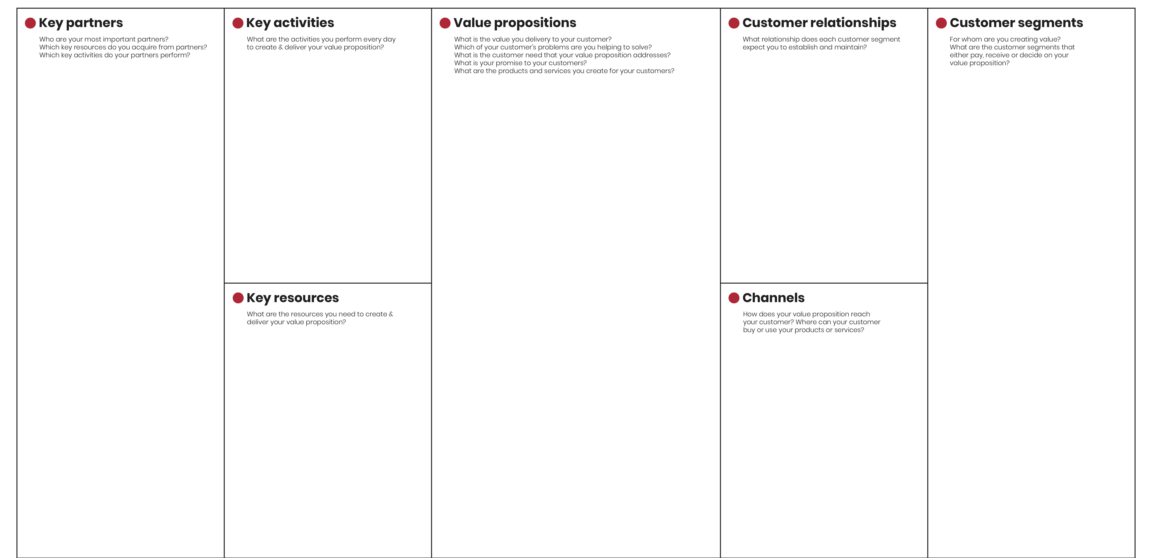
Business Model Canvas
APPENDIX
손님을 감동시키는 초개인화 서비스
손님 세그멘테이션
감성 분석 모델
콘텐츠 개발
모바일OS
플랫폼 회사
애플, 구글
관계사
차별화된 개인화 서비스
다른 금융 서비스가 가지고 있지 않은 감성적인 개인화 서비스를 제공하자!
HAI 챗봇을 통해 개인화 커뮤니케이션
우리의 고객은 누구인가?
흔히 활동손님이라 불리는 고객층
인적자원
(PB,데이터 분석가, 앱 개발자)
하나 멤버스

Slide 17
채널 : 하나멤버스 SWOT분석
APPENDIX
하나멤버스의 강점과 기회를 살리면서 약점과 위협을 보완할 수 있도록 SWOT 분석 수행.
강점(내부) | 약점(내부)
그룹 공통 플랫폼 (하나 멤버스) 금융그룹 멤버스 플랫폼 중 가입자수 1위로 경쟁력 확보 금융그룹 차원에서의 고객 정보를 활용해 서비스 제공의 기틀 마련 | 재방문 비율 낮음 가입자 대비 활용자가 적음, 대부분 룰렛 돌리러 방문 은행&카드 중심 포트폴리오 은행과 카드 이외의 타 금융 관계사의 서비스가 하나 멤버스에 부재 (약점에 대해 검토 필요)
기회(외부) | 위협(외부)
데이터 개방화와 개인정보 보호법 규제 완화2019 금융 빅데이터 인프라 오픈행사에서 최종구 금융 위원장은 ’표준 API기반의 데이터 거래소 서비스 구축’을 향후 플랜으로 발표 국내 개인정보 활성화 방안에서 서로 다른 기업이 가명정보 형태로 데이터를 결합해 활용할 수 있도록 촉진 함. | 금융산업의 경계가 사라짐 핀테크 – 토스, 뱅크 셀러드 등 스타트업이 새로운 가치를 제공하면서 경쟁자로 등장 IT 기업 – 카카오, 네이버 등 IT 대기업도 금융 서비스를 제공

Slide 18
채널 : 하나멤버스 요약
APPENDIX
하나멤버스의 강점과 기회를 살리면서 약점과 위협을 보완할 수 있도록 SWOT 분석 수행.

Slide 19
고객 : 타겟 고객층
APPENDIX
고객 수
타깃
PB
자산규모

Slide 20
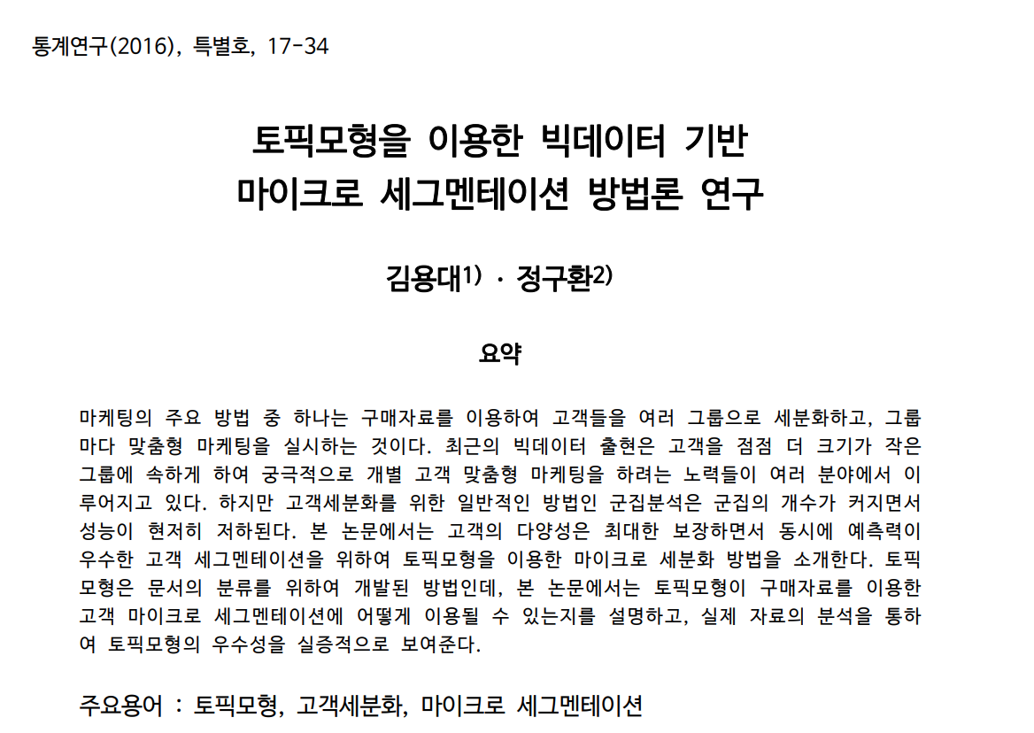
핵심 활동 : 고객 세그멘테이션
APPENDIX
참고 논문 : 토픽모형을 이용한 빅데이터 기반 마이크로 세그멘테이션 방법론 연구

Slide 21
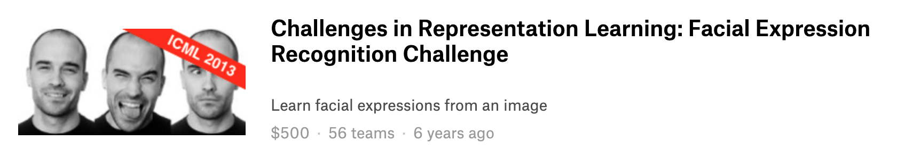
핵심 활동 : 감정 인식 모델
APPENDIX
사용 데이터
데이터는 48x48 픽셀 회색조 얼굴 이미지로 구성됨.
얼굴 표정에 표시된 감정을 기준으로 각 얼굴을 7 가지 범주로 구성
(0 = 화, 1 = 혐오, 2 = 공포, 3 = 행복, 4 = 슬픈, 5 = 서프라이즈, 6 = 중립 )

Slide 22
개인정보 활용 관련 이슈
APPENDIX

